Slide 1

VODNÍ ENERGIE
Registrační číslo projektu: CZ.1.07/1.1.38/02.0025
Název projektu: Modernizace výuky na ZŠ Slušovice, Fryšták, Kašava a Velehrad
Tento projekt je spolufinancován z Evropského sociálního fondu a státního rozpočtu České republiky.
Ch_109_Energie_Vodní energie
Autor: Mgr. Jiří Sukaný
Škola: Základní škola Velehrad, okres Uherské Hradiště, příspěvková organizace

Slide 2
Anotace:
Digitální učební materiál je určen pro seznámení, rozšíření
a upevňování učiva o obnovitelných zdrojích energie.
Materiál rozvíjí, podporuje, vysvětluje znalosti o obnovitelných zdrojích
energie.
Je určen pro předmět chemie 9. ročník
Tento materiál vznikl ze zápisu autora jako doplňující materiál k učebnici:
BENEŠ, P., PUMPR, V., BANÝR, J. Základy chemie 2 pro 2. stupeň
základní školy a nižší ročníky víceletých gymnázií a střední školy.
FORTUNA, Praha 1997

Slide 3

Vodní energie
Využívá se zejména pohybová energie vody – mění se ve vodních elektrárnách na elektrickou energii:
energie vodních toků
energie přílivu a odlivu – slapové jevy
energie mořských vln

Slide 4
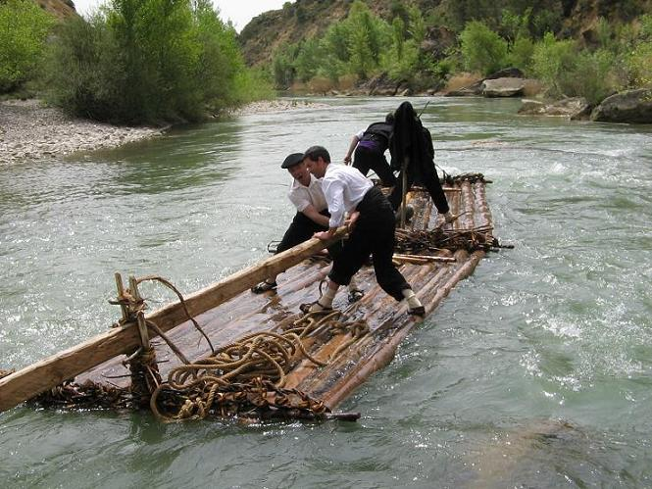
Využívá se od starověku k dopravě:
lodě
vory
splavování dřeva
Později pohon mechanismů:
mlýny
čerpadla
pily
hamry
První vodní elektrárna postavena v USA v roce 1882 ve státě Wisconsin.
Dnes se využívá hlavně na výrobu elektrické energie.
Vor – zastarale plť – plavidlo ze svázaných klád

Slide 5
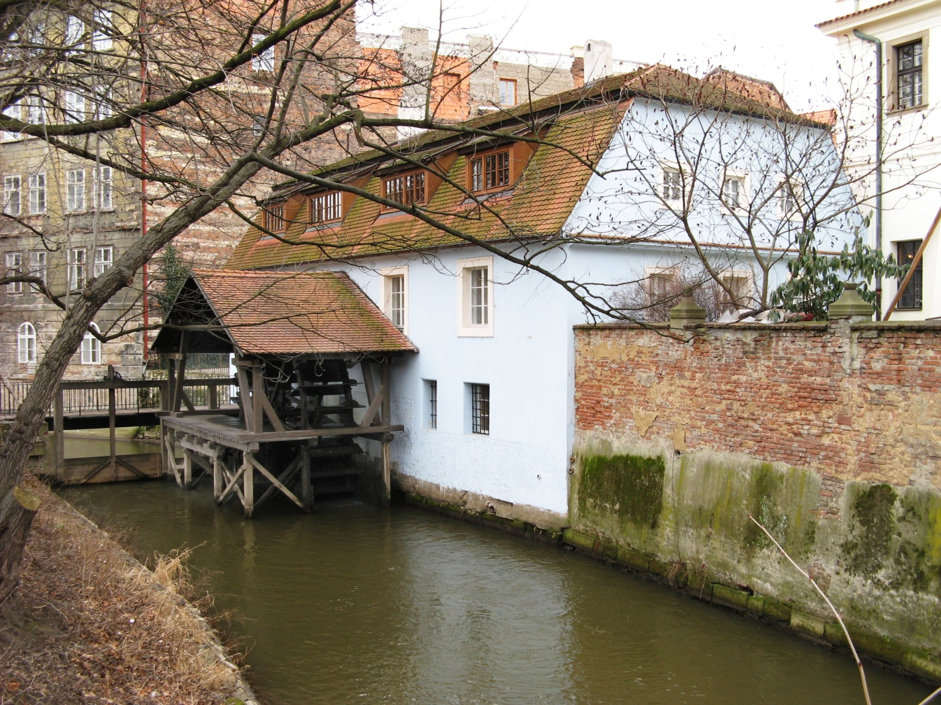
Vodní mlýn Huť v Praze na Čertovce

Slide 6
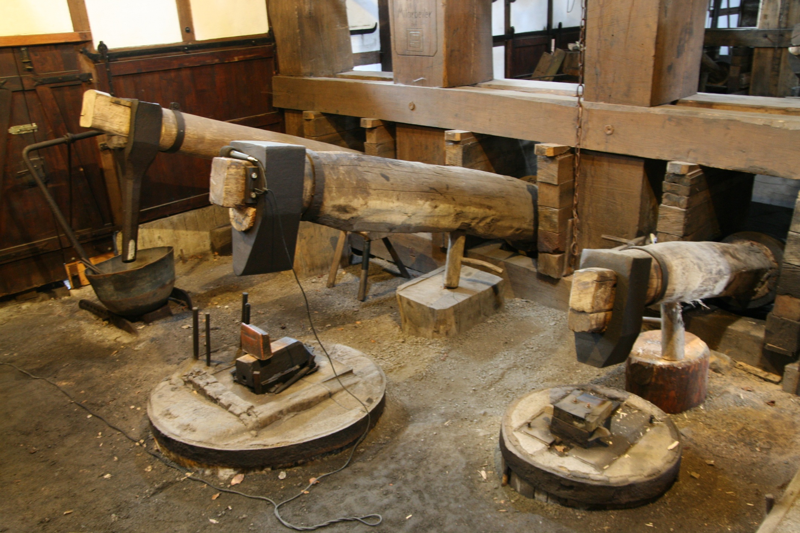

Hamr – kovárna poháněná vodním kolem

Slide 7
Vodní elektrárna
Dělení:
malé vodní elektrárny do 10 MW
vodní elektrárny
přečerpávací
přílivové
Využívá se výškového rozdílu hladin a množství vody. Budují se proto jezy a přehrady.

Slide 8
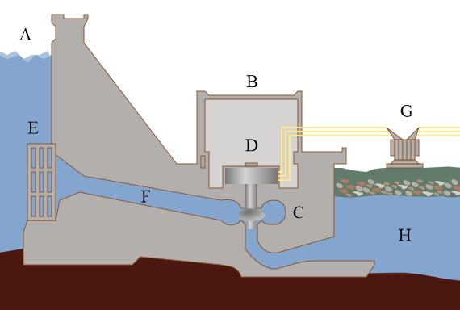
Vodní elektrárna
A - hladina přehradní nádrže
B - Budova elektrárny
C - turbína, kolem ní rozváděcí kolo a pod ní odtokový kanál
D - generátor na společné ose s turbínou
E - česle a uzávěr
F - přívodní kanál
G - transformátor, napojující elektrárnu do rozvodné sítě
H - odtok

Slide 9
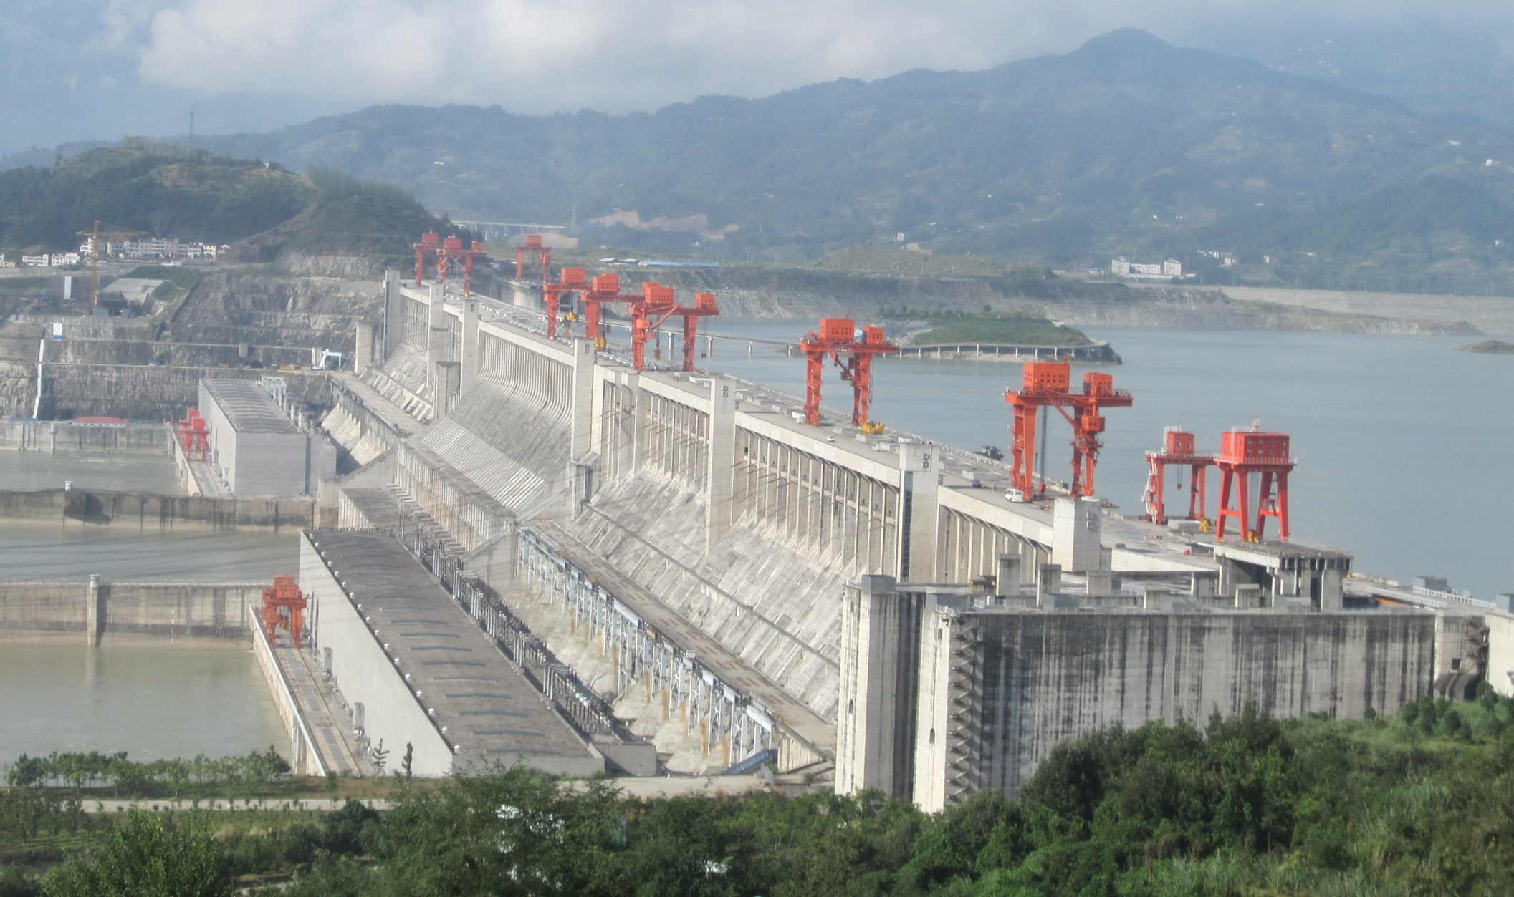
Přehrada Tři soutěsky – na řece Jang-c'-ťiang v Číně– největší elektrárna (nejen vodní) na světě. Výkon 22 400 MW - tj. asi 11 Dukovan

Slide 10
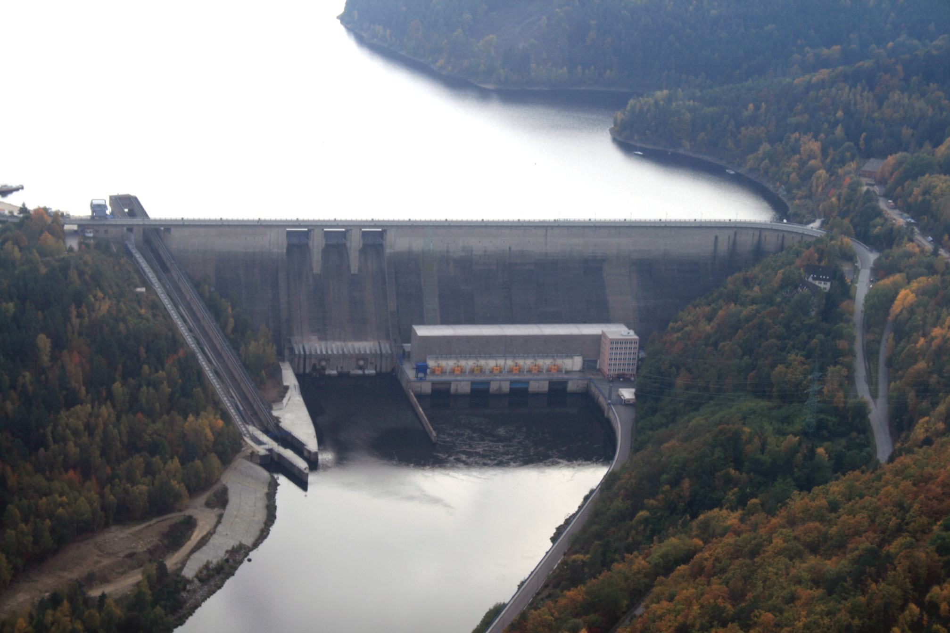
Vodní elektrárna Orlík na Vltavě – výkon 364 MW.

Slide 11
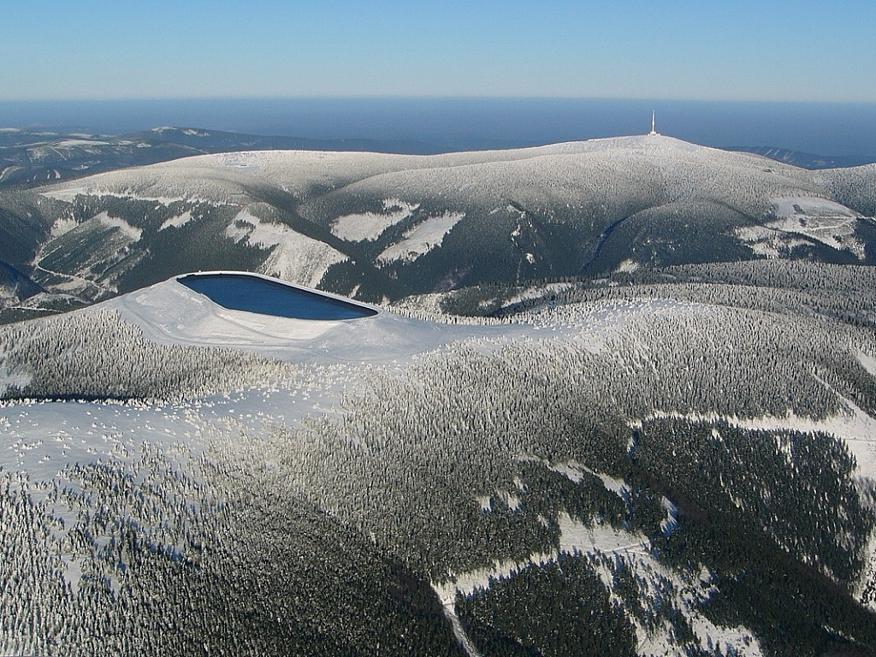
Přečerpávací vodní elektrárny
ukládají energii v podobě naakumulované vody
vodu přečerpává v noci – elektrické energie je přebytek
využívají se v době energetických špiček k jejich pokrytí
Přečerpávací elektrárna Dlouhé Stráně - horní nádrž – naše nejvýkonnější vodní elektrárna – 650MW

Slide 12
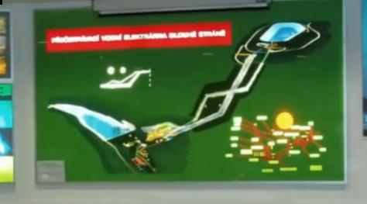
Exkurze Dlouhé stráně
Včetně úsměvné oslavné písně na ČEZ ☺
http://www.youtube.com/watch?v=trcQHQroHyw

Slide 13
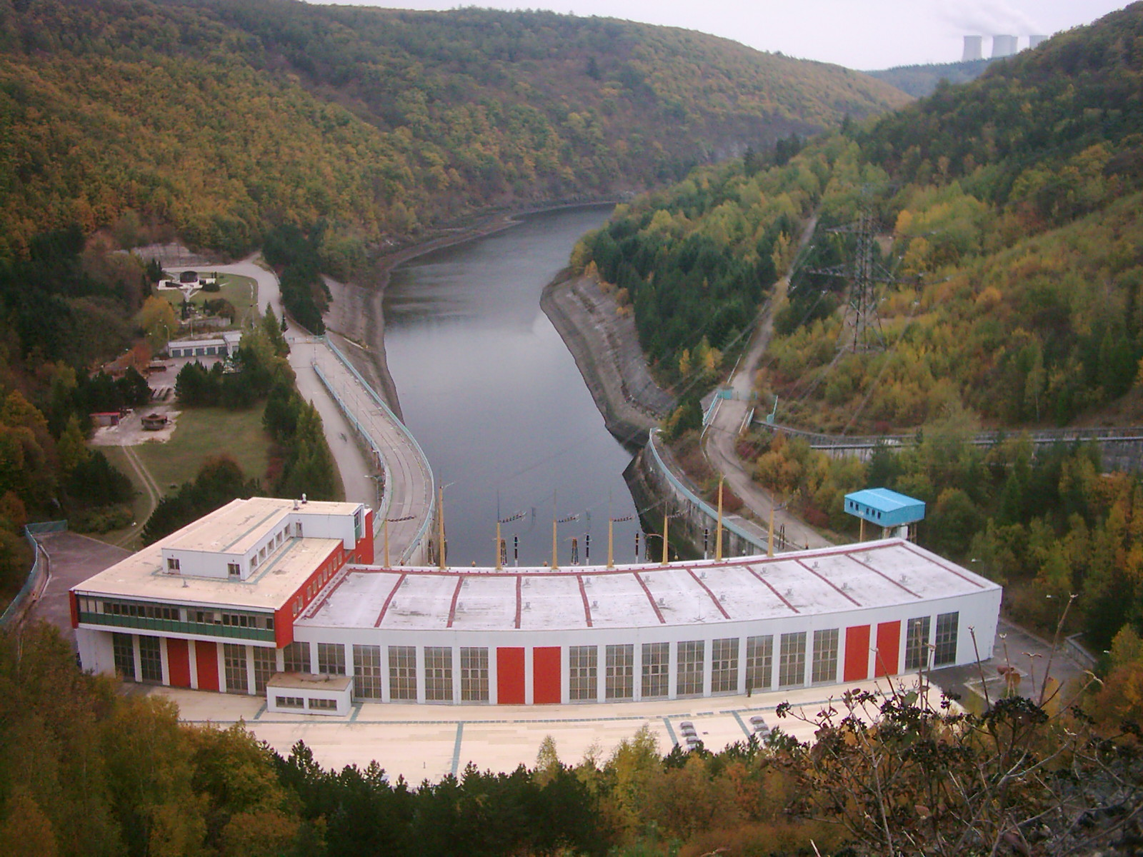
Přečerpávací elektrárna Dalešice na řece Jihlavě– u Dukovan – výkon 480 MW – druhá nejvýkonnější vodní elektrárna u nás.

Slide 14
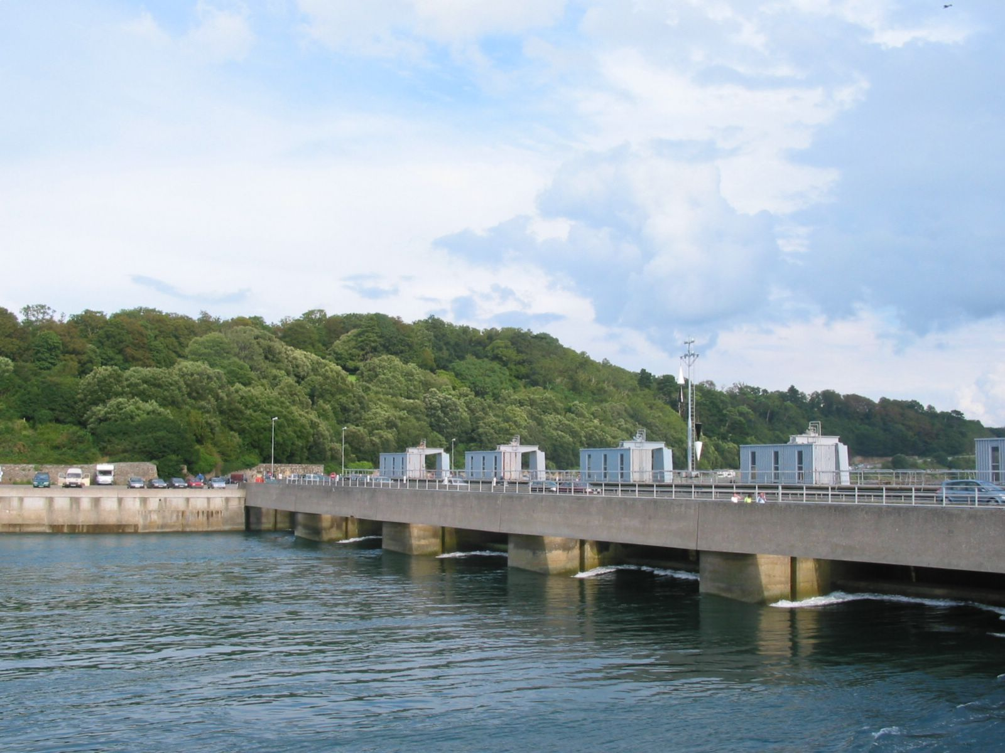
Přílivové elektrárny
Využívá periodického přílivu a odlivu.
Lze vybudovat pouze v místech s dostatečně vysokým přílivem.
Dají se využívat i jako přečerpávací elektrárny.
Přílivová elektrárna na řece Rance

Slide 15
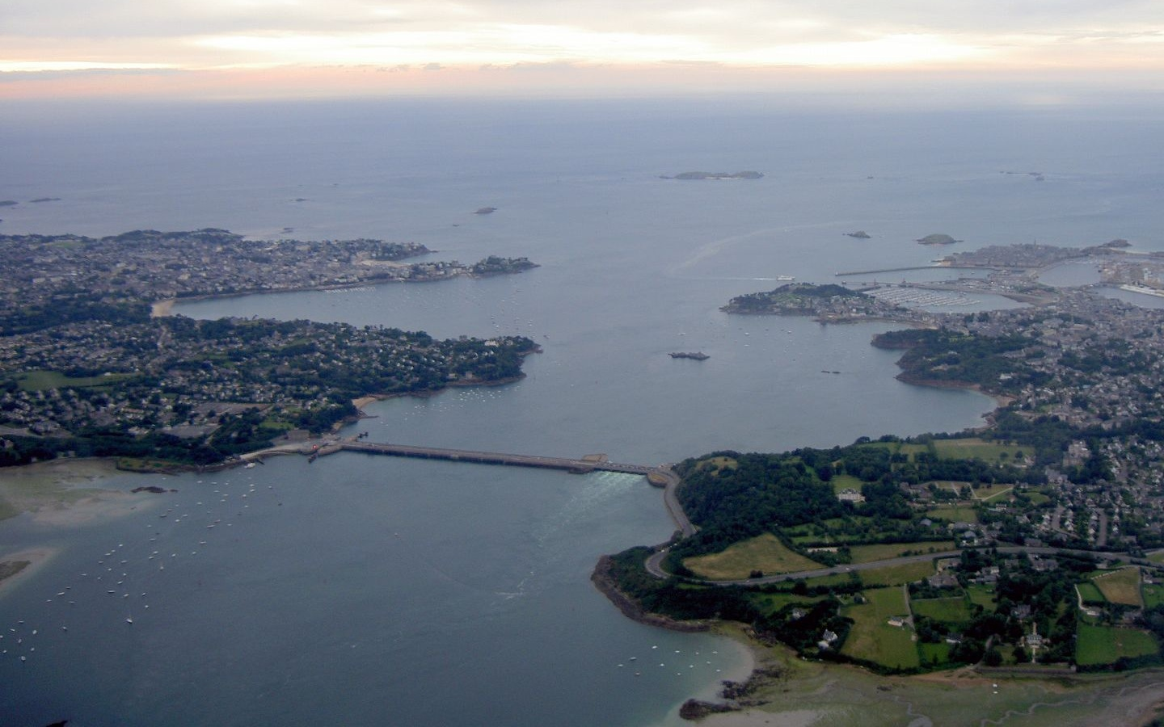
Přílivová elektrárna na řece Rance

Slide 16
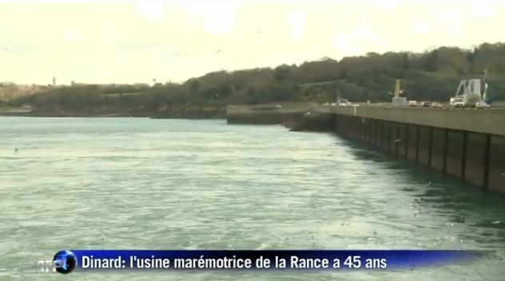
Přílivová elektrárna na řece Rance – Francie, Bretaň – spuštěná v roce 1966.
http://www.youtube.com/watch?v=fUwhCp4ilm0

Slide 17
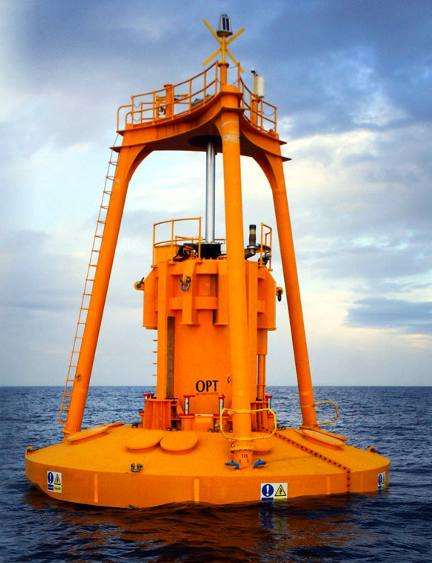
Energie mořských vln
Produkuje zatím velmi málo energie.
V budoucnosti perspektivní. Dnes využívá např. Portugalsko, Velká Británie, Austrálie, USA.
Budují se tzv. vlnové farmy.
PB150 PowerBuoy s výkonem až 150 kW. Pohyby nahoru a dolů využívá ke generování elektrické energie. USA a Austrálie.

Slide 18
Výhody vodní energie
obnovitelný zdroj
minimálně znečisťují okolí
minimální obsluha
lze je ovládat na dálku
rychle startují – v řádech desítek sekund
další účely – protipovodňové, vodohospodářské, rekreační, rybolov

Slide 19
Nevýhody vodní energie
u přehrad - zatopení velkého území (města, vesnice)
drahá a časově náročná výstavba
menší výkon než hlavní zdroje energie
brání lodnímu provozu na řece – stavba zdymadel
brání tahu ryb
narušení biologické rovnováhy v krajině – změna teplotního režimu v řece – pod hrází studená voda, změna mikroklimatu krajiny
hrozí havárie – protržení přehrady
u velkých nádrží se z vody vyvazuje při vypouštění metan vznikající z kalů na dně

Slide 20
Zdroje:
Navatas.JPEG. In: Wikipedia: the free encyclopedia [online]. San Francisco (CA): Wikimedia Foundation, 2001-, 2005 [cit. 2013-02-16]. Dostupné z: http://cs.wiktionary.org/wiki/Soubor:Navatas.JPEG
Mlyn Hut.jpg. In: Wikipedia: the free encyclopedia [online]. San Francisco (CA): Wikimedia Foundation, 2001-, 2007 [cit. 2013-02-16]. Dostupné z: http://cs.wikipedia.org/wiki/Soubor:Mlyn_Hut.jpg
Tobiashammer hammer front.jpg. In: Wikipedia: the free encyclopedia [online]. San Francisco (CA): Wikimedia Foundation, 2001-, 2008 [cit. 2013-02-16]. Dostupné z: http://commons.wikimedia.org/wiki/File:Tobiashammer_hammer_front.jpg
Nokkenschijf hamer.png. In: Wikipedia: the free encyclopedia [online]. San Francisco (CA): Wikimedia Foundation, 2001-, 2007 [cit. 2013-02-16]. Dostupné z: http://commons.wikimedia.org/wiki/File:Nokkenschijf_hamer.png
Hydroelectric dam-letters.svg. In: Wikipedia: the free encyclopedia [online]. San Francisco (CA): Wikimedia Foundation, 2001-, 2008 [cit. 2013-02-16]. Dostupné z: http://cs.wikipedia.org/wiki/Soubor:Hydroelectric_dam-letters.svg
ThreeGorgesDam-China2009.jpg. In: Wikipedia: the free encyclopedia [online]. San Francisco (CA): Wikimedia Foundation, 2001-, 2013 [cit. 2013-02-16]. Dostupné z: http://cs.wikipedia.org/wiki/Soubor:ThreeGorgesDam-China2009.jpg
Orlík 2.jpg. In: Wikipedia: the free encyclopedia [online]. San Francisco (CA): Wikimedia Foundation, 2001-, 2009 [cit. 2013-02-16]. Dostupné z: http://cs.wikipedia.org/wiki/Soubor:Orl%C3%ADk_2.jpg
Dlouhe strane horni nadrz.jpg. In: Wikipedia: the free encyclopedia [online]. San Francisco (CA): Wikimedia Foundation, 2001-, 2007 [cit. 2013-02-16]. Dostupné z: http://cs.wikipedia.org/wiki/Soubor:Dlouhe_strane_horni_nadrz.jpg
DalesicePowerStation.jpg. In: Wikipedia: the free encyclopedia [online]. San Francisco (CA): Wikimedia Foundation, 2001-, 2007 [cit. 2013-02-16]. Dostupné z: http://cs.wikipedia.org/wiki/Soubor:DalesicePowerStation.jpg
Přečerpávací vodní elektrárna Dlouhé stráně. 2007. Dostupné z: http://www.youtube.com/watch?v=trcQHQroHyw
L'usine marémotrice de la Rance en a toujours sous le clapot. 2012. Dostupné z: http://www.youtube.com/watch?v=fUwhCp4ilm0
Rance tidal power plant.JPG. In: Wikipedia: the free encyclopedia [online]. San Francisco (CA): Wikimedia Foundation, 2001-, 2006 [cit. 2013-02-16]. Dostupné z: http://cs.wikipedia.org/wiki/Soubor:Rance_tidal_power_plant.JPG
Barrage de la Rance.jpg. In: Wikipedia: the free encyclopedia [online]. San Francisco (CA): Wikimedia Foundation, 2001-, 2010 [cit. 2013-02-16]. Dostupné z: http://en.wikipedia.org/wiki/File:Barrage_de_la_Rance.jpg
Optbuoy.jpg. In: Wikipedia: the free encyclopedia [online]. San Francisco (CA): Wikimedia Foundation, 2001-, 2012 [cit. 2013-02-16]. Dostupné z: http://en.wikipedia.org/wiki/File:Optbuoy.jp

